Slide 1
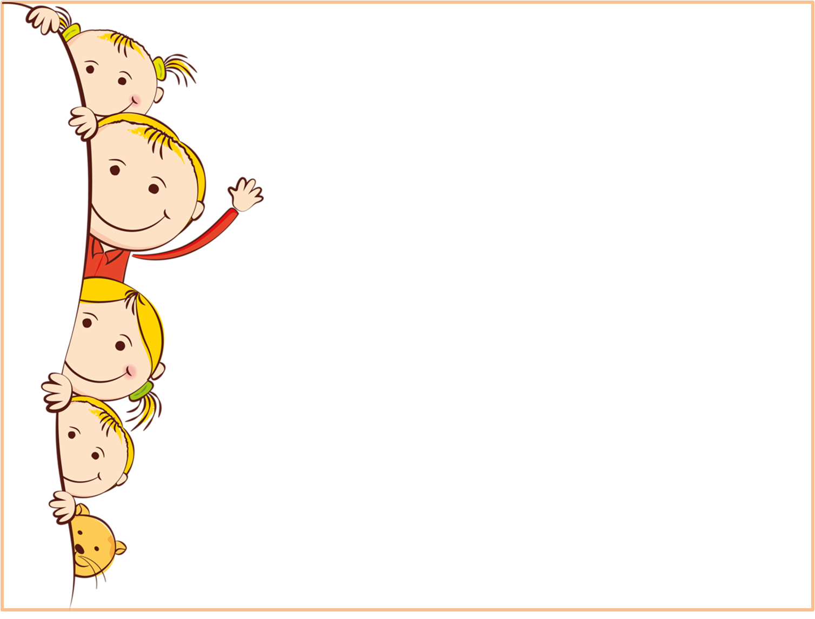
Муниципальное автономное дошкольное образовательное учреждение детский сад № 186 города Тюмени «Петрушка»
«Значение русских народных игр в развитии двигательной активности детей дошкольного возраста»
Выполнил воспитатель: Макарова Е.Е

Slide 2
В наш информационный, технологический век народная игра для детей почти вытеснена компьютерными играми. Двигательный режим ребёнка заметно сокращается с момента поступления его в школу, это связано с началом учебной деятельности, а приобщение детей к народным играм может стать одним из важных средств, способствующих преодолению гиподинамии (недостаточная подвижность), и использование оптимального объёма двигательной активности в течении дня. Играть с ребенком надо, дома, в детском саду, на детской площадке, во дворе, на праздниках , а также важно научить детей играть в игры самостоятельно.
Игра - это не развлечение, а особый метод вовлечения детей в творческую деятельность, направленную на достижение условной цели, установленной правилами игры, которая складывается на основе национальных традиций и учитывает культурные, социальные и духовные ценности народа в физическом аспекте деятельности. Поэтому народные игры в детском саду являются связующим звеном физического, эстетического и нравственного воспитания детей
.

Slide 3
Детей надо воспитывать в лучших традициях своего народа, одна из них – народные подвижные игры. Они передаются из поколения в поколение, и остаются такими же увлекательными, веселыми и интересными. Трудно себе представить ребячью жизнь без игр, весёлых, шумных, нередко с песнями, считалками, загадками.
В подвижных народных играх развиваются психофизические качества: ловкость, быстрота, выносливость, сила, координация движений, равновесие, умение ориентироваться в пространстве.
Народные игры являются традиционным средством педагогики. В них ярко отражался образ жизни людей, национальные традиции, своеобразие языка. В народных играх разговорная речь наполнена игровым фольклором – это зачины, жеребьёвки, считалки, потешки.
Фольклор как сокровищница народа находит своё применение в различных разделах работы с дошкольниками: речевой, игровой, изобразительной, музыкальной. Фольклор позволяет разнообразить процесс физического воспитания путём нахождения новых форм развития в двигательной и творческой деятельности детей.

Slide 4
Помимо двигательной активности, в народных играх мы развиваем речь, устный счет, эмоциональность, фантазию, внимание, мышление, волю, память, поскольку в этих играх используются считалки, заклички, припевки, небылицы – перевертыши.
Это обязательный признак народных игр. Хореография, подтанцовки, игровые песенки, ритмика органично входят в ту или иную народную игру, придавая ей эмоциональность, воздействуя на воображение, что порождает ощущения удовольствия и счастья от игры. Все структурные элементы игры подвижны, они изменяются вместе с развитием игровой и двигательной деятельности детей. Народные игры хороши еще тем, что дети сами могут упрощать или усложнять игру, изменять правила или придумывать новые игры. Главная задача заключается в том, чтобы научить детей играть в народные игры активно и самостоятельно. Впечатления детства образуют фундамент для развития его нравственных чувств, сознания и дальнейшего проявления их в общественно полезной и творческой деятельности, а также формируют гармонически развитую, активную личность.
.
.

Slide 5
Народные игры не должны быть забыты. Они дадут положительные результаты тогда, когда исполнят свое главное предназначение – доставят детям удовольствие. Воспитателям дошкольных организаций надо помнить, что игры являются национальным богатством. Мы должны сохранить их в дошкольном детстве, и именно поэтому в своей работе я стараюсь использовать народные игры при организации двигательной активности детей в течении всего дня пребывания в ДОУ.

Slide 6
Классификация русских народных игр
Пальчиковые игры
Игры на ловкость
Состязательные игры
Игры отражающие отношение к природе
Хороводные игры
Игры- забавы
Драматические (бытовые) игры
Сезонно- обрядовые игры

Slide 7
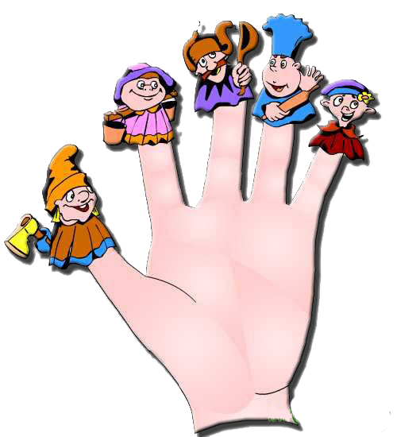
Пальчиковые игры
Игры в которых заставляют активно работать кисти рук, ладони, пальцы. Пальчиковые игры были как для младенцев так и для более старших детей. «Замок», «Сорока-ворона», «Ласточка-перепёлочка», «Киселёк», «Бабушкины пирожки», «Этот пальчик хочет спасть», «Птички-невелички», «Братья-лежебоки», «Пастушок», «Банька», «Пианино», «Едут-едут бабка с дедом» и другие.

Slide 8
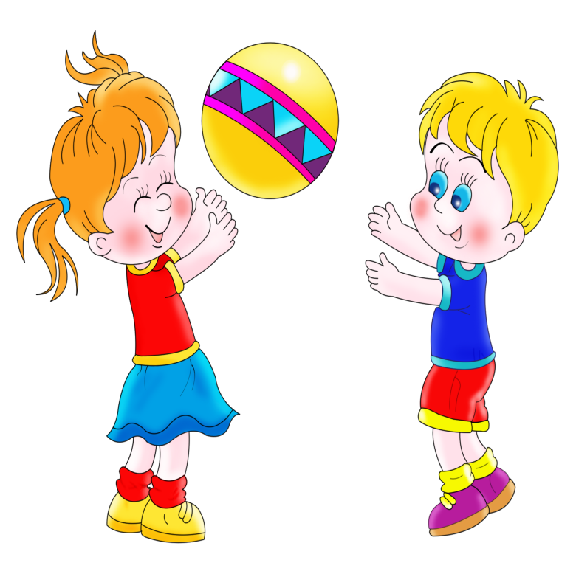
Игры на ловкость.
Эти игры интересны тем, что в них нужно проявить смекалку и находчивость, быстроту и хорошую координацию, равновесие, умение ориентироваться в пространстве. К этому разделу относятся игры: "Бабки", "Городки", "Горелки", "Городок-бегунок", "Двенадцать палочек", "Жмурки", "Игровая", "Кто дальше", "Ловишка", "Лапта", "Котлы", "Ляпка", "Пятнашки", "Платочек-летуночек", "Считалки", "Третий - лишний", "Чижик", "Чехарда", "Кашевары", "Отгадай, чей голосок", "Веревочка под ногами" и др.

Slide 9
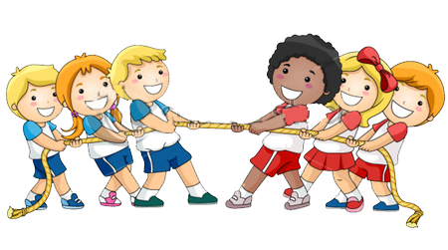
Состязательные игры
Это игры направленные на развитие как физических, так и умственных способностей детей. По сути своей они представляют собой соревнование в силе, меткости, ловкости, устойчивости, скорости, быстроте реакции и сообразительности. Основной их чертой являлось наличие чётко сформулированных правил и установка на победу. "Шагардай", «Горелки", «Колдун", «Лапта", «Чижик«. В этом разделе применяются игры: "Единоборство" (в различных положениях, с различным инвентарем), "Тяни в круг", "Бой петухов", "Достань камешек", "Перетяни за черту", "Тяни за булавы", "Борящаяся цепь", "Цепи кованы", "Перетягивание каната", "Перетягивание прыжками", "Вытолкни за круг". "Защита укрепления", "Сильный бросок", "Каждый против каждого", "Бои на бревне" и их различные варианты.

Slide 10
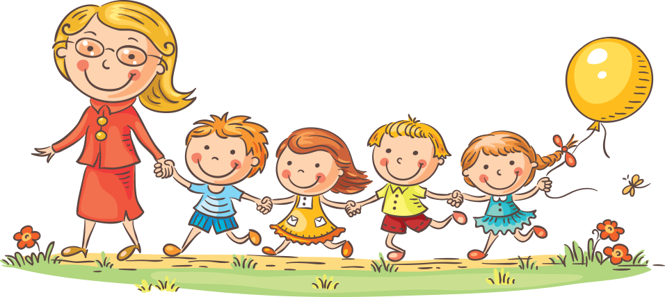
Игры отражающие отношение к природе .
Русский народ всегда трепетно относился к природе, берег ее, прославлял. Такие игры воспитывают доброе отношение к окружающему миру. Сюда относятся русские народные игры: "Гуси-лебеди", "Волк во рву", "Волк и овцы", "Вороны и воробьи", "Змейка", "Зайцы в огороде", "Пчелки и ласточки", "Кошки-мышки", "У медведя во бору", "Коршун и наседка", "Стадо", " Хромая лиса", "Филин и пташки". "Лягушата", "Медведь и медовый пряник", "Зайки и ежи", "Ящерица", "Хромой цыпленок", "Оса" и их различные варианты.

Slide 11
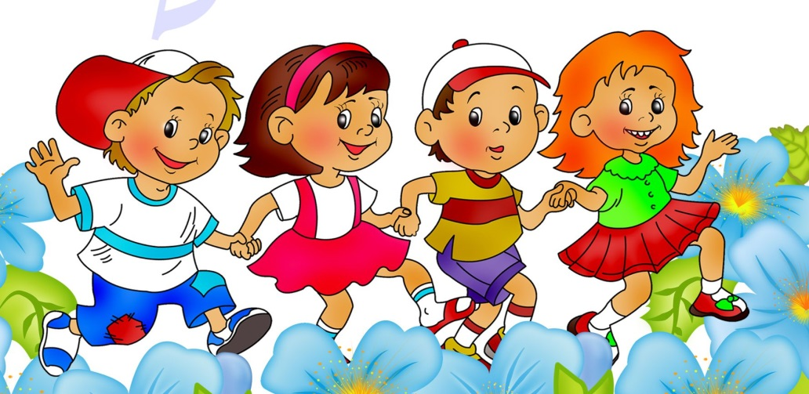
Хороводные игры.
Это игры, включающие в себя песню, хореографические движения, диалог и пантомиму. Содержание игры раскрывалось в сюжете песни. Хороводные игры исполнялись в основном девочками, мальчики считали их недостойным делом. Включатся в хороводные игры мальчики начинали с лет, когда у них появлялся интерес к противоположному полу. «Воробушки», «Лебедь», «Лён», «Где был, Иванушка?», «Берёзка», «Гуси и волк», «Колпачок (паучок)» и другие.

Slide 12
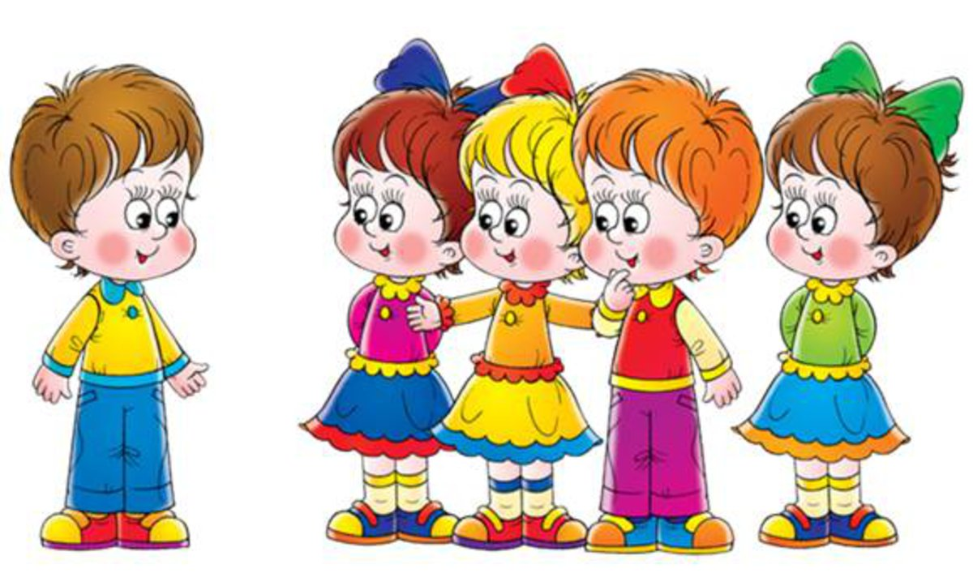
Игры-забавы
В этих играх необходимо проявить смекалку и находчивость, быстроту и хорошую координацию. К этим играм относятся : «Бабки», «Городки», «Горелки», «Двенадцать палочек», «Жмурки», «Игровая», «Кто дальше», «Ловишка», «Лапта», «Котлы», «Ляпка», «Пятнашки», «Платочек-летуночек», «Считалки», «Третий – лишний», «Чижик», «Чехарда», «Кашевары», «Отгадай

Slide 13
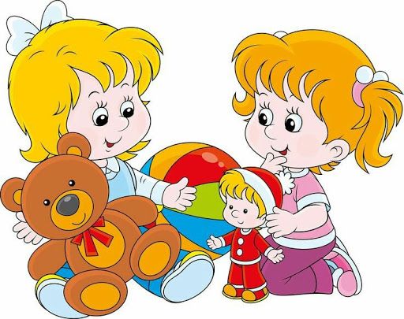
Драматические или бытовые игры.
Это игры в которых дети по определённому традицией сценарию разыгрывали сценки из реальной жизни. Драматические игры мальчиков и девочек отличались, мальчики предпочитали разыгрывать сцены охоты, сражений с разбойниками. Девочки любили играть в семью, в дочки- матери, в свадьбу. Во второй раздел входят народные игры: "Дедушка-рожок", "Домики", "Ворота", "Встречный бой", "Заря", "Корзинки", "Каравай", "Невод", "Охотники и утки", "Ловись рыбка". "Птицелов", "Рыбаки", "Удочка", "Продаем горшки", "Защита укрепления", "Захват флага", "Шишки, желуди, орехи", а также различные их варианты.

Slide 14
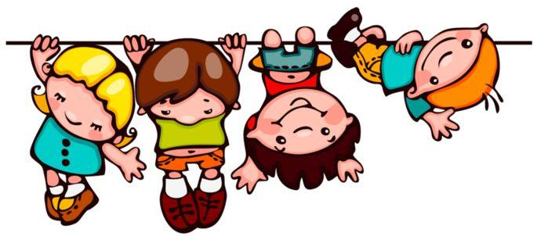
Сезонно - обрядовые
Игры проводятся в определенное время года соответствуют русским народным праздникам. К таким играм относятся: «Катание яиц», «Заря», «Петушки», «У Салохи», «Богатырское двоеборье» и другие.

Slide 15
Спасибо за внимание

